Slide 1
Библиотека МБУК
"ДК "Кристалл"
"Поднимались воины народа"
29 июня – День партизан и подпольщиков
Виртуальная книжная выставка
6+
ЗАТО Сибирский
2020

Slide 2
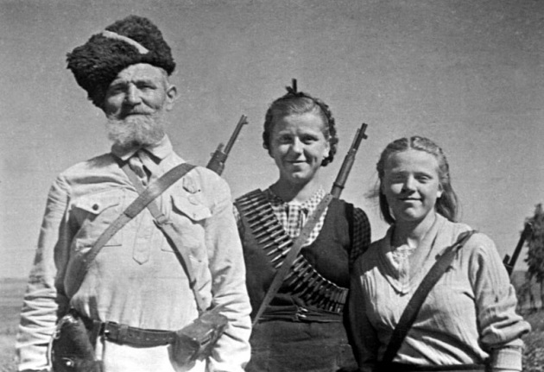
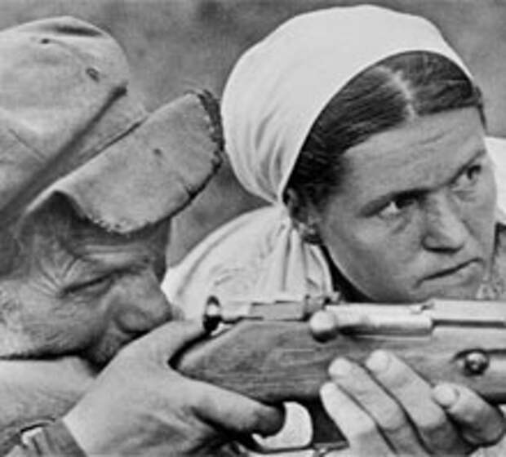
Памятная дата 29 июня – День партизан и подпольщиков – установлена в соответствии с Федеральным законом РФ от 10 апреля 2009 года "О внесении изменения в статью 1–1 Федерального закона "О днях воинской славы и памятных датах России", который вступил в силу 1 января 2010 года.
Праздник учрежден "в знак памяти самоотверженной борьбы в тылу врага партизан и подпольщиков, внесших значительный вклад в победу советского народа над фашистскими захватчиками в Великой Отечественной войне 1941-1945 годов".

Slide 3
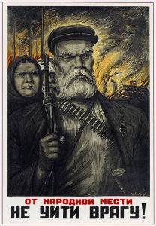
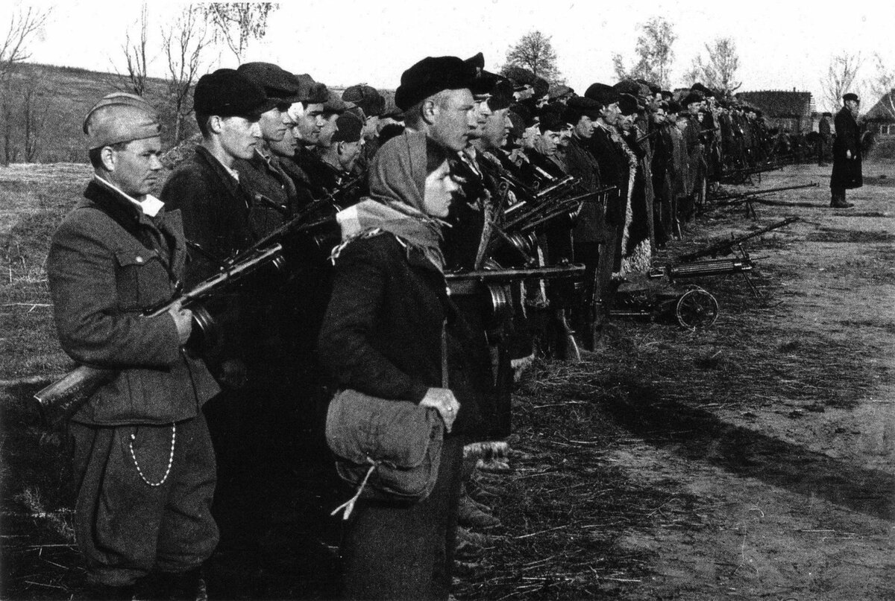
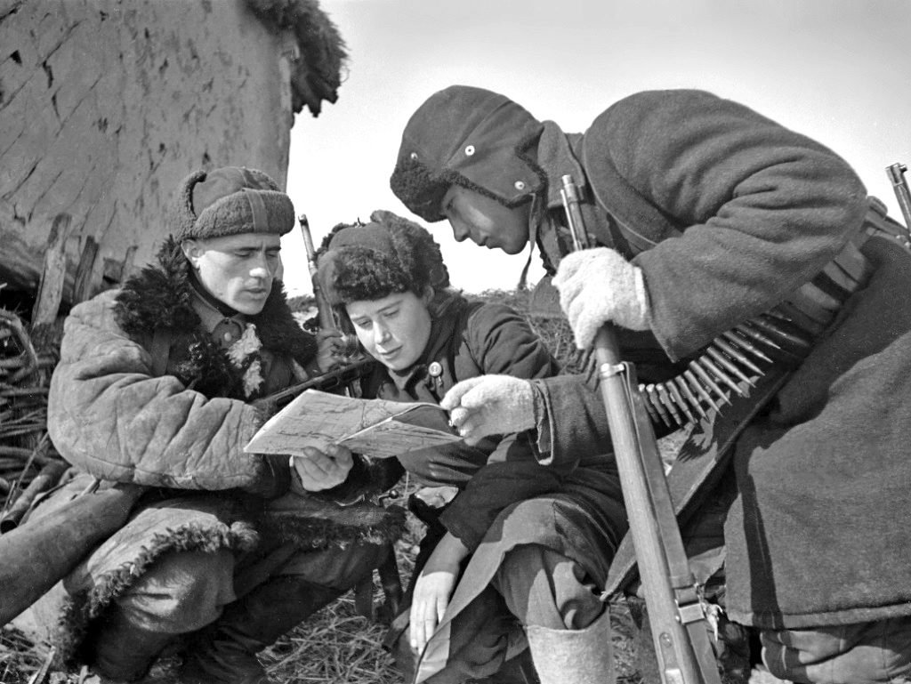
Организующим началом развертывания массового партизанского движения стали Директива Совнаркома СССР и ЦК ВКП(б) 29 июня 1941 года и постановление ЦК партии от 18 июля 1941 года "Об организации борьбы в тылу германских войск". В этих документах определялся порядок подготовки партизанского подполья, развертывания массового партизанского движения и его основные задачи: уничтожение живой силы и техники врага, баз материально-технических средств, нарушение его коммуникаций, ведение разведки, содействие войскам Красной Армии в проведении операций.

Slide 4
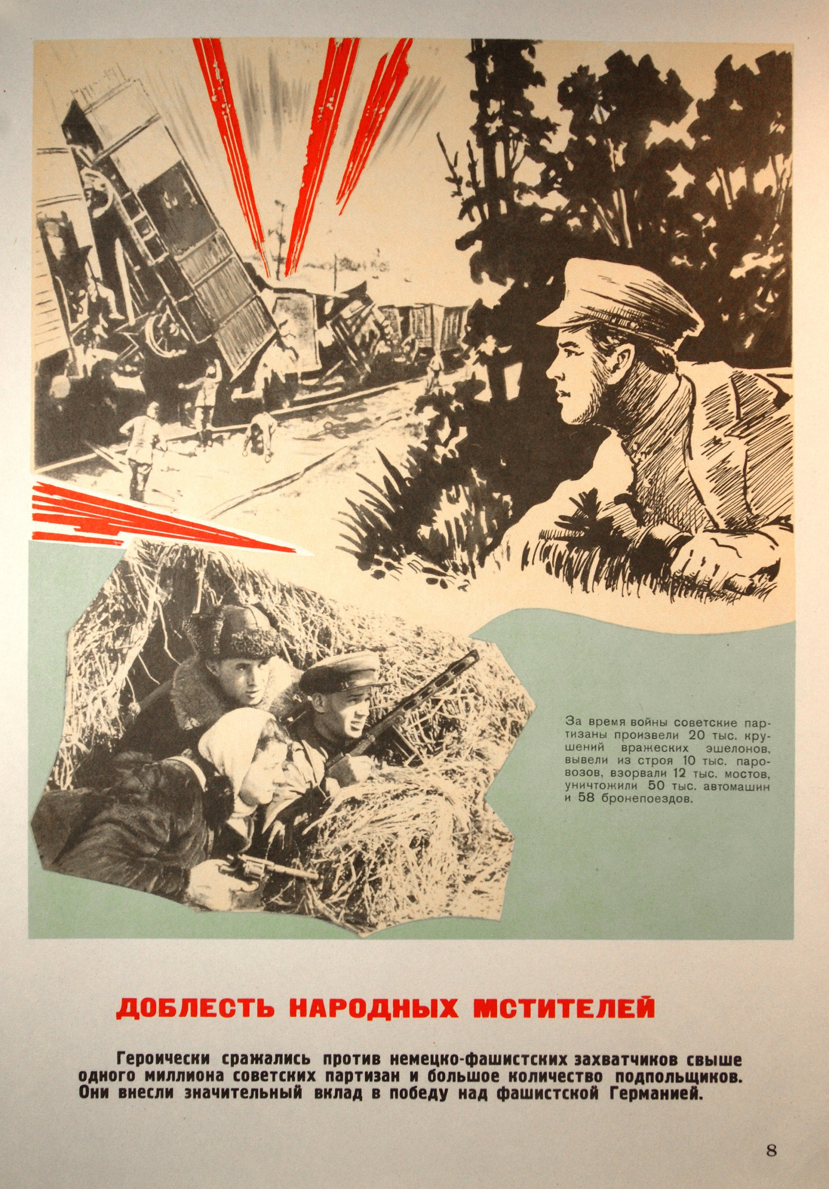
Партизанские формирования создавались по принципу добровольности. В них вступали мужчины, женщины, подростки – люди разных национальностей и вероисповеданий, было много военнослужащих, оказавшихся в окружении или бежавших из плена.
Партизанские силы нанесли врагу огромный урон: было уничтожено, ранено и захвачено в плен около одного миллиона человек, выведено из строя свыше четырех тысяч танков и бронемашин, подорвано 58 бронепоездов и 12 тысяч мостов (в том числе до двух тысяч железнодорожных), уничтожено 65 тысяч автомашин, осуществлено 20 тысяч крушений вражеских железнодорожных эшелонов, выведено из строя более 10 тысяч паровозов, 110 тысяч вагонов и платформ.

Slide 5
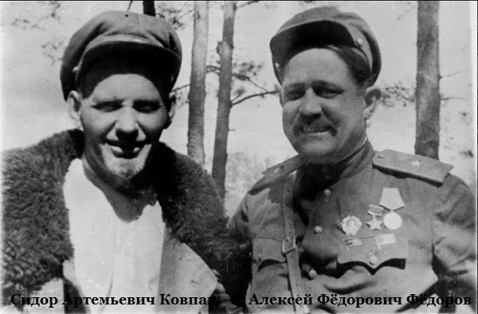
За самоотверженные и умелые действия, проявленные мужество и героизм более 311 тысяч партизан были награждены орденами и медалями СССР, 248 человек получили звание Героя Советского Союза, а Сидор Ковпак и Алексей Федоров удостоены этого звания дважды.

Slide 6
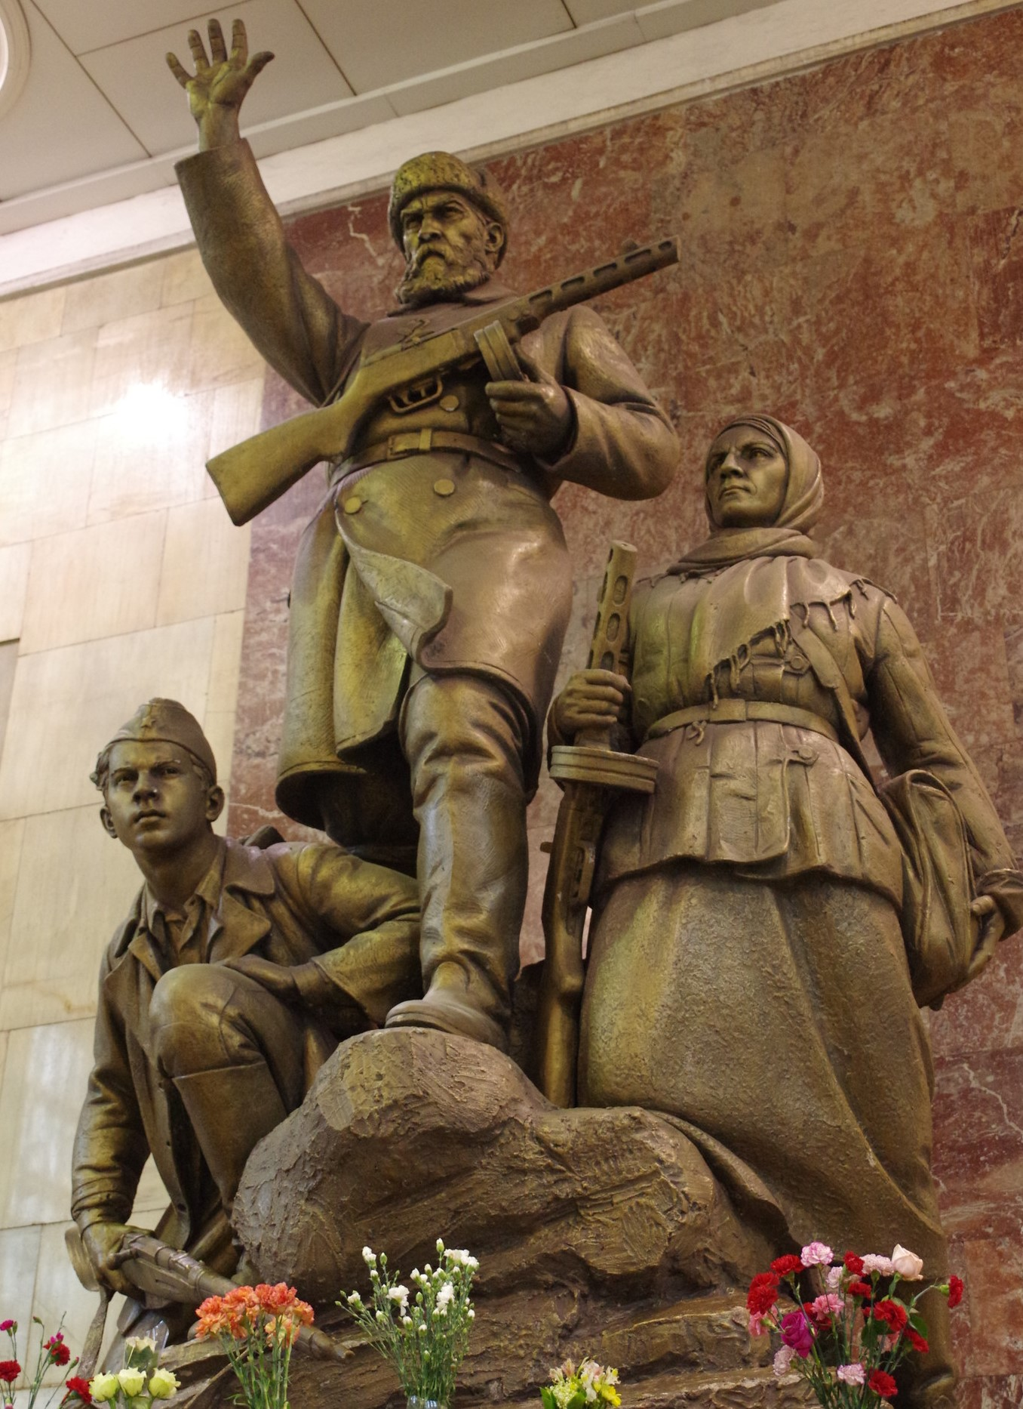
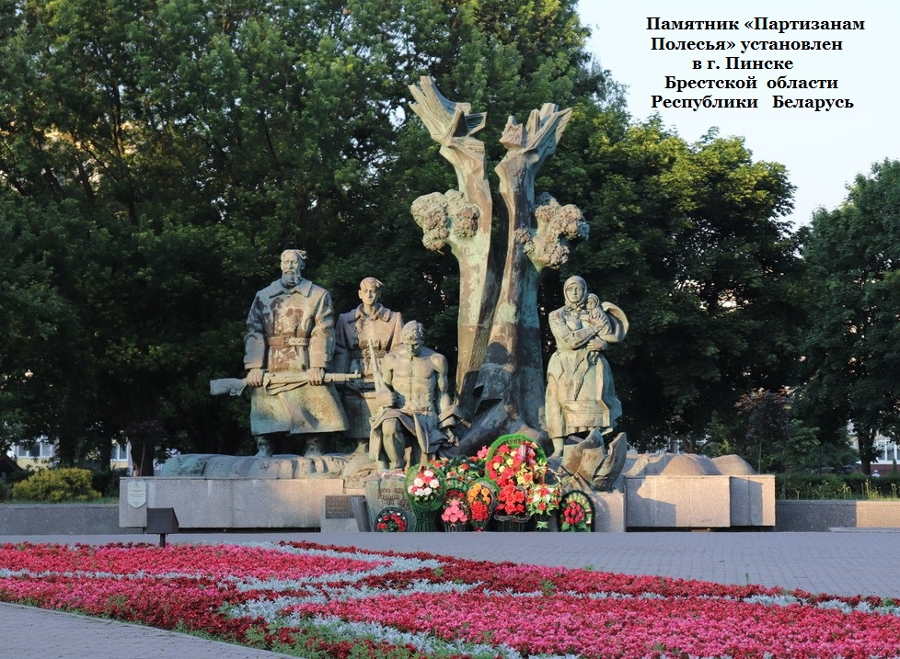
День партизан и подпольщиков позволил увековечить память о павших народных мстителях и одновременно в этот день отдаются почести ныне живущим партизанам и подпольщикам, действовавшим в тылу врага.
Скульптурная группа "Партизаны" в вестибюле станции метро "Партизанская" г. Москва

Slide 7
Книги о партизанах и подпольщиках, представленные в
библиотеке МБУК "ДК "Кристалл"
Партизаны в битве за Москву. 1941-1942: Архивные документы и материалы Автор: Сост. Горинов М.М., Моруков М.Ю., Рыжова И.В.
Настоящее издание призвано дать широкому кругу читателей представление об одной из героических и трагических страниц истории Москвы и Подмосковья - гитлеровской оккупации и борьбе в тылу врага в период Московской битвы 1941-1942 гг.
Особые разделы знакомят читателя с документами и воспоминаниями о боевой работе партизан и подпольщиков Подмосковья, о деятельности московских подпольных организаций, созданных на случай захвата врагом советской столицы, о героях-партизанах Подмосковья: Зое Космодемьянской, Вере Волошиной, Михаиле Гурьянове, Илье Кузине, Анатолии Шумове и других.
Книга иллюстрирована редкими фотографиями военного времени.

Slide 8
Георгий Брянцев
"По ту сторону фронта"
Роман «По ту сторону фронта» посвящен всем безвестным героям, сложившим головы за свободу Отчизны в глубоком тылу врага.
Богдан Сушинский
"Живым приказано сражаться"
Поздняя осень 1941 года. Могилевско-Ямпольский укрепрайон. Группа лейтенанта Андрея Громова (Беркута) вынуждена оставить разбитый немецкой артиллерией дот и перейти к партизанским действиям в тылу врага.

Slide 9
Василь Быков
"Обелиск. Сотников (сборник)"
«Сотников» – потрясающая воображение в своей почти документальной простоте история двух попавших в плен партизан. Это рассуждение о героизме и предательстве, смерти и жизни, история о мужестве, чести и верности долгу.
Герой «Обелиска» сельский учитель Мороз, обостренно чувствующий любую несправедливость и воспринимающий беды своих ближних как собственные. И именно этой его порядочностью решают воспользоваться полицаи, когда берут в заложники детей – воспитанников ушедшего в партизаны учителя…
Александр Фадеев
"Молодая гвардия"
Роман советского писателя Александра Фадеева, посвящённый действовавшей в Краснодоне во время Великой Отечественной войны молодёжной подпольной организации под названием «Молодая гвардия».

Slide 10
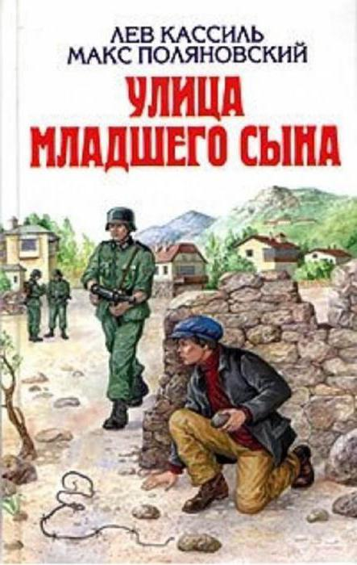
Лев Кассиль,
Макс Поляновский
"Улица младшего сына"
Повесть, написанная в 1949 году Львом Кассилем и Максом Поляновским о жизни и смерти юного партизана Володи Дубинина - героя Великой Отечественной войны.
Константин Воробьев
"Убиты под Москвой (сборник)"
В рассказе 1948 года «Дорога в отчий дом» (рассказ партизана), повествуется о побеге из лагеря двух инвалидов, о формировании «самочинного» партизанского отряда.

Slide 11
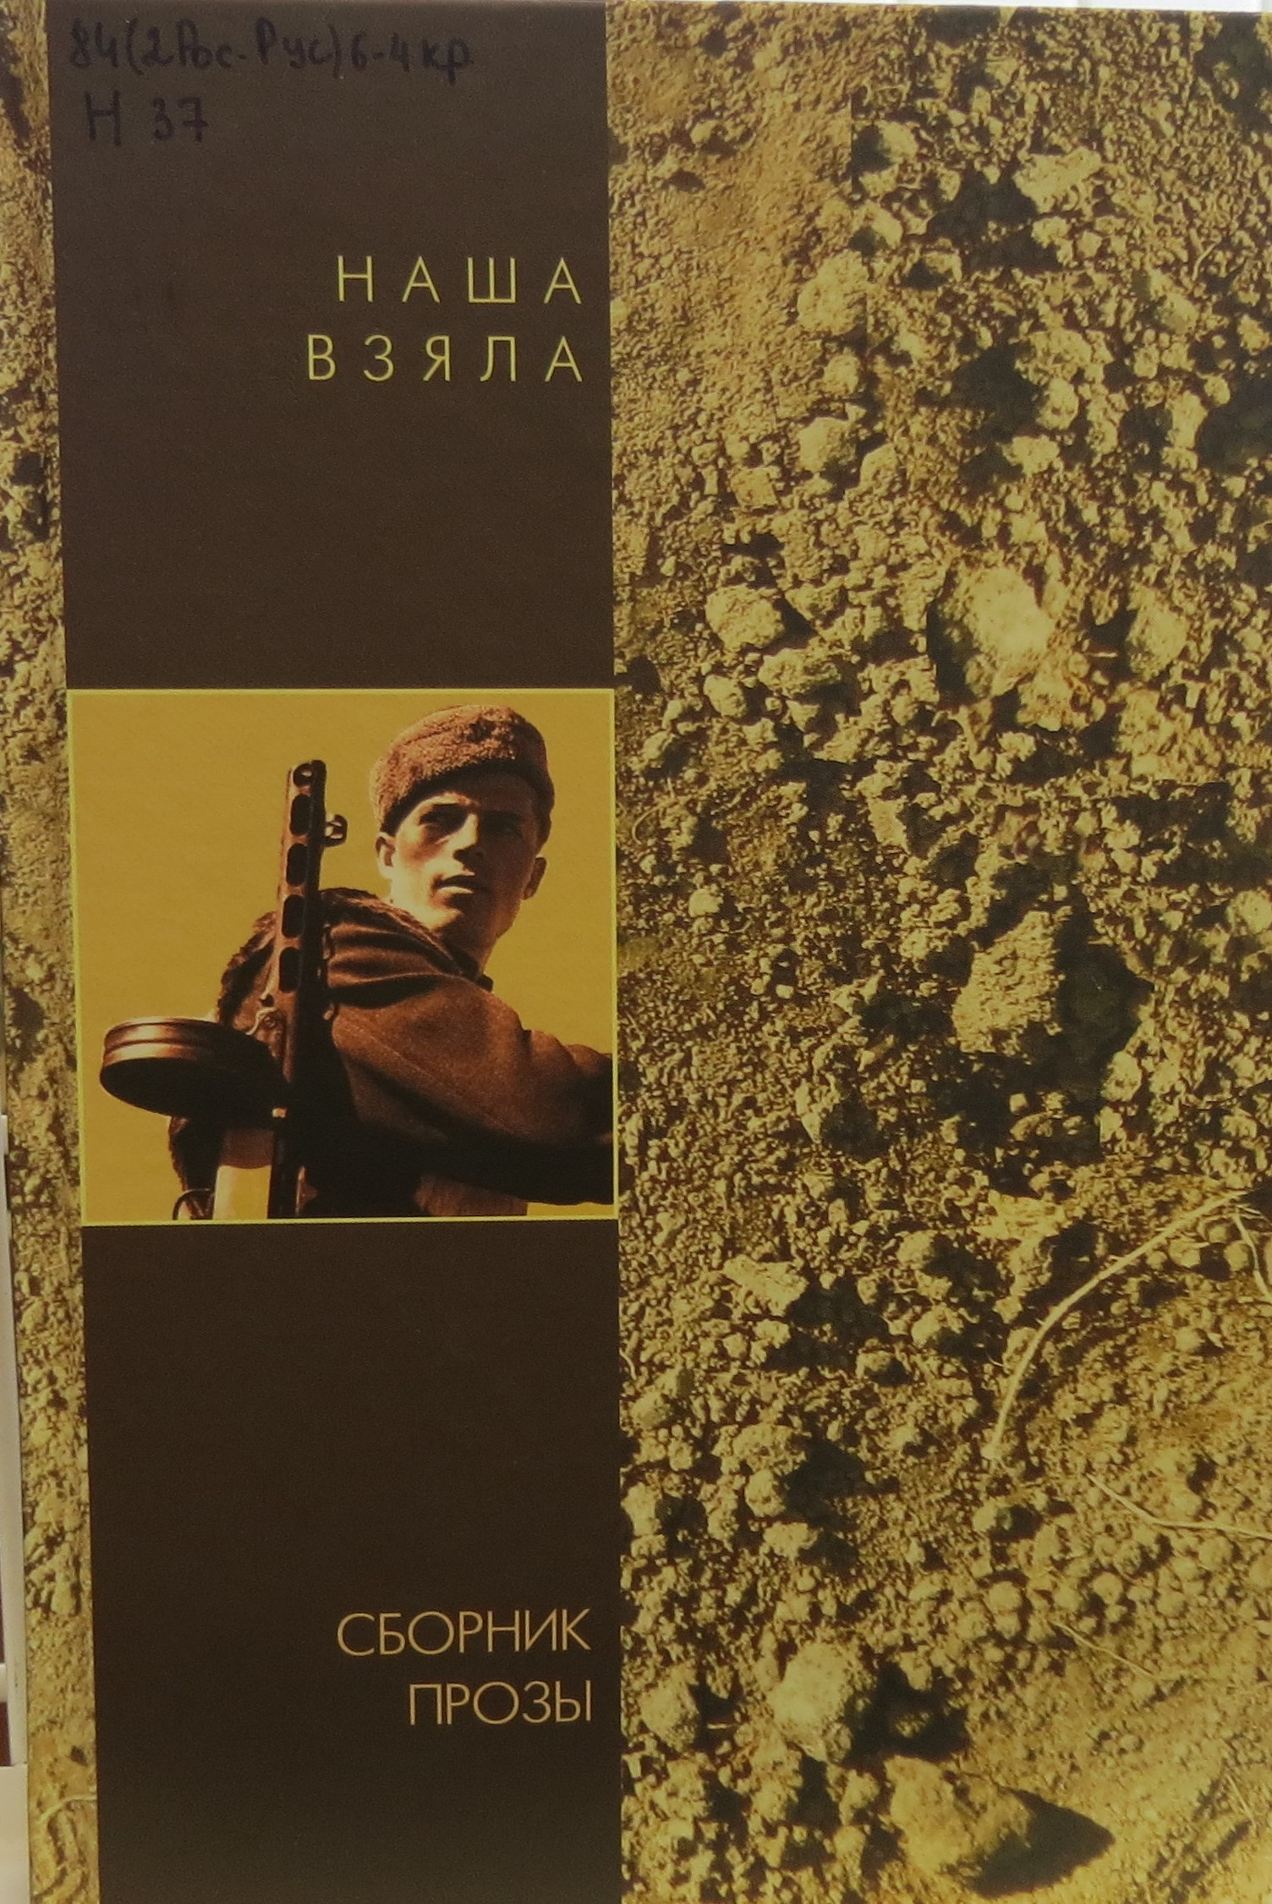
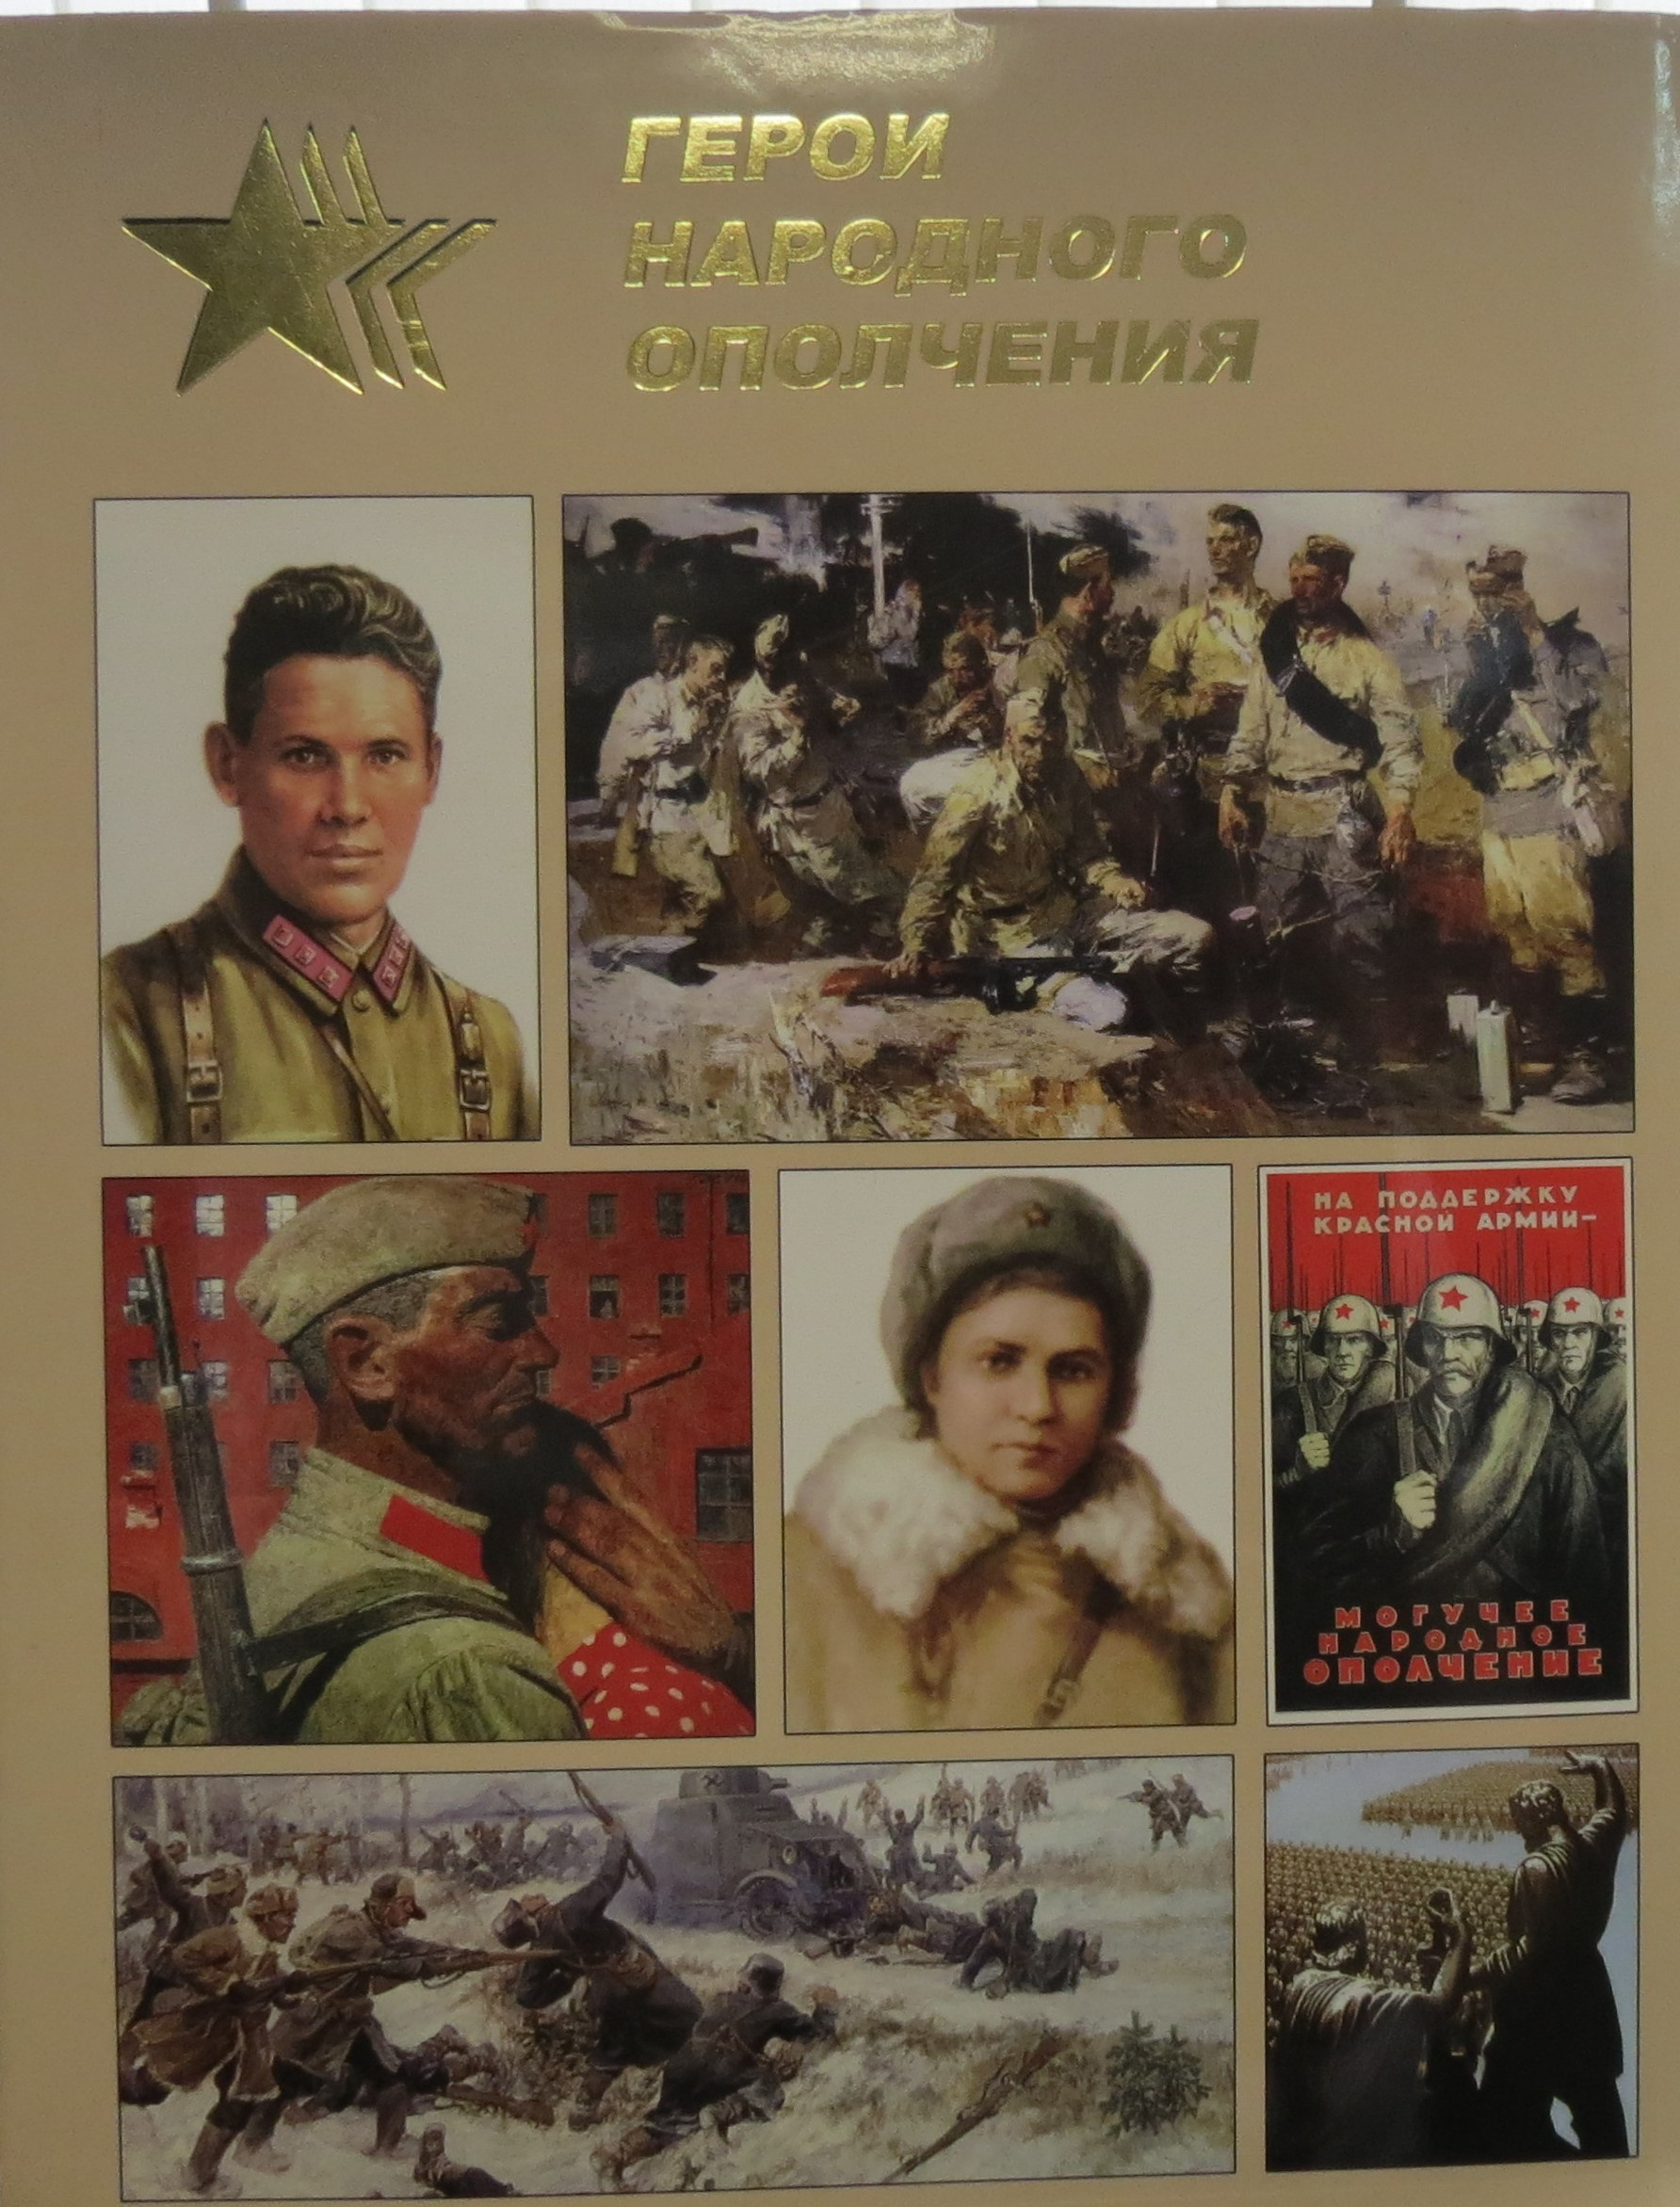

Slide 12
Спасибо за внимание!
Виртуальную выставку подготовила библиотекарь Е. Ю. Ситникова

